Slide 1
Garso apibūdinimas
Darbą parengė 8-osios klasės mokinys Modestas Gražys

Slide 2
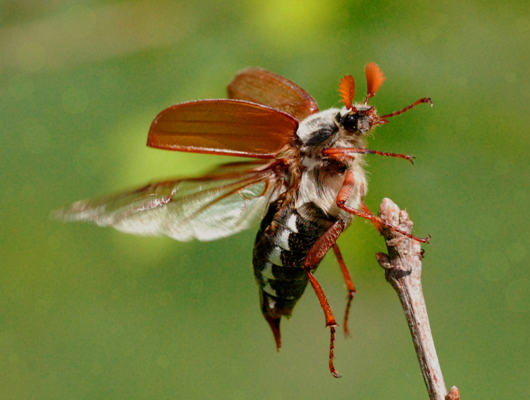
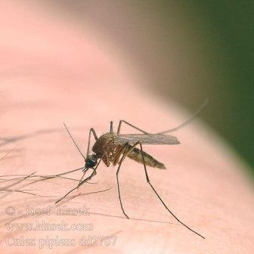
Įvadas
Pagalvokite ir palyginkite įvairių vabzdžių skleidžiamus garsus, pvz: karkvabalio dūzgimas žemas, storas, o uodo zyzimas aukštas, plonas. Tai yra dėl to, kad per tą patį laiką uodas daugiau kartų suplasnoja už karkvabalį.

Slide 3
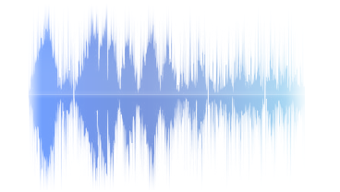
Aukštu garsu vadinamas didelio dažnio garsas, žemu – mažo dažnio garsas. Virpėsių dažnis nulemia sukeliamo garso požymi, kuris vadinamas garso aukščiu. Taigi kuo didesnis dažnis, tuo didesnis garsas

Slide 4
Pasirinkite sritį
Dažnių lentelės
Tonai
Tembras
Infragarsas
Ultragarsas
Žmogaus girdimi dažniai
Užduotys
Į Pabaigą
Bandymas

Slide 5
Dažnių lentelės
Moterų balsai | Dažnis, Hz
Altas | 170-780
Mecosopranas | 200-900
Sopranas | 250-1050
Vyrų balsai | Dažnis, Hz
Bosas | 80-400
Baritonas | 100-400
Tenoras | 120-500
Gyvų organizmų girdimų dažnių diapazonas
Gamtos garsai | Dažnis, Hz
Vaikas | 16-20000
Jaunuolis | 16-18000
Senyvas žmogus | 16-12000
Arklys | 30-40000
Šuo | 40-46000
Banginis | 70-150000
Katė | 100-32000
Žiogas | 100-50000
Šikšnosparnis | 1000-150000
Muzikos instrumentas | Dažnis, Hz
Smuikas | 200-2650
Fortepijonas | 30-4100
Klarnetas | 75-1800
Vargonai | 10-8000
Trimitas | 190-990

Slide 6
Akustinių bangų skalė
Infragarsas
0 Hz – 16 Hz
Žmogaus girdimi dažniai
16 Hz – 20000 Hz
Ultragarsas
20000 Hz – 10 GHz
Į Pradžią

Slide 7
Tono aukštis
Apibrėžto dažnio garsą kitaip galima pavadinti tonu. Kalbant apie garso aukštį, galvoje turime tono aukštį. Kiekvieno žmogaus balso aukštis priklauso nuo balso klosčių virpesių dažnio: kuo jis didesnis, tuo balsas aukštesnis. Skleidžiamų arba girdimų garsų aukščio intervalai yra vadinami diapazonu ( gr. Dia pason – per visas)
Į Pradžią

Slide 8
Tembras
Ar pastebėjote kad iš skirtingų muzikos instrumentų išgautas to paties aukščio tonas skamba skirtingai?
Taip yra dėl to, kad kiekvieną garsą sudaro pagrindinis tonas ir keletas didesnio dažnio papildomų tonų, vadinamais virštoniais (obertonais). Tai tonai kurių dažnis du ar tris kartus didesnis už pagrindinio tono. Virštonių gali būti ne vienas ir ne du, o kartu su pagrindinių tonu sudaro sudėtingos formos garso bangą.
Kitas puslapis

Slide 9
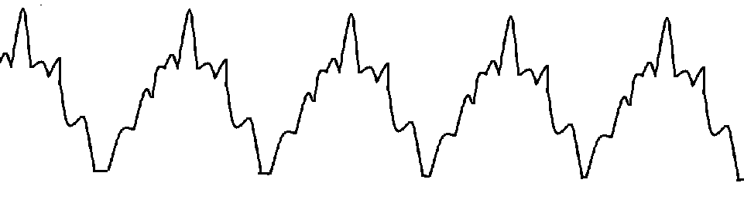
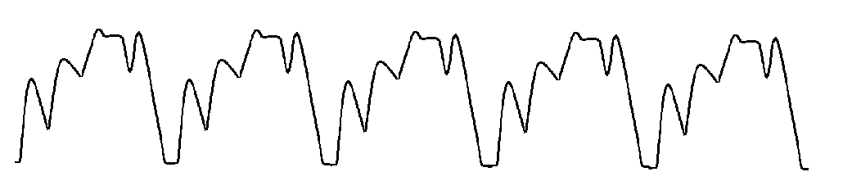
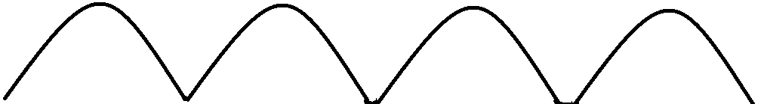
Pianino
Prieš save matote pianino, smuiko ir kamertono virpesių kreivių palyginimą. Virštoniai nulemiame savitą instrumentų skambesį, žmogaus balso atspalvį, kuris vadinamas tembru (pranc. tembre – būgnas).
Smuiko
Kamertono
Į pradžią

Slide 10
infragarsas
Infragarsas (lot. infra – žemiau, po) – ilgosios akustinės bangos, kurių dažnis mažesnis nei 16 Hz. Jos susidaro bangų mūšos zonoje, per uraganą, žemės drebėjimą, ugnikalnio išsiveržimą. Taip pat infragarsą skleidžia žmogaus širdis, drambliai (norėdami susisiekti su giminaičiais). Infragarso žmogus negirdi, bet jaučia, dėl jo gali pablogėti savijauta, kilti galvos skausmų.
Papildomai

Slide 11
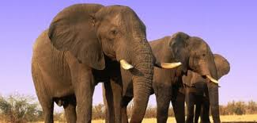
Infragarso fenomenai?
Daugeliui mūsų pažįstamas jausmas, kad kažkas gyvas ar negyvas stovi už nugaros. JAV mokslininkai 70 žmonių suskirstė į dvi grupes. Viena grupė turėjo būti kambaryje, kuris nuolat buvo atakuojamas silpnomis infragarso bangomis. Apklausti žmonės teigė jautę jaudulį, šiurpstančią nugarą ir kažką esant kambaryje. Infragarsas yra labai galingas, jis gali stumdyti sunkius daiktus, daužyti langus.

Slide 12
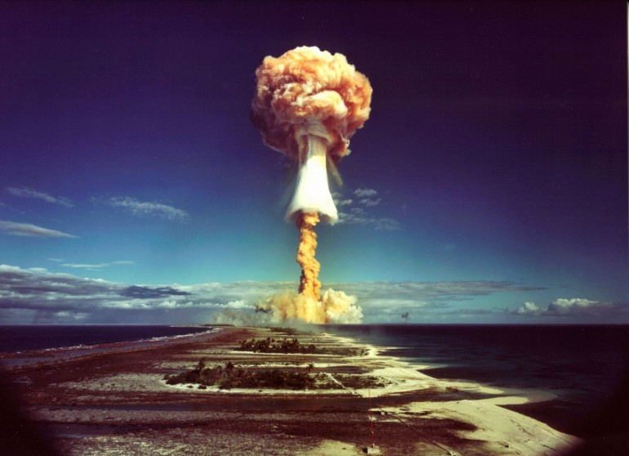
Infragarso panaudojimas
Infragarsas nėra taip plačiai daug kur naudojamas negu kad ultragarsas. Tačiau naudojantis infragarso registravimo prietaisais nustatomos stiprių sprogimų (ypač branduolinių) vietos. Taip pat tiriamos Žemės gelmės ir naudingųjų iškasenų klodai.

Slide 13
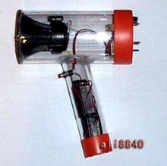
Infragarso pagalba prognozuojamos audros, uraganai vandenynuose ir jūrose (išankstinio perspėjimo sistemos), tiriami viršutiniai atmosferos sluoksniai. Šios bangos dažnai naudojamos apsaugos sistemose, arba naudojamas kaip ginklas.
Į Pradžią

Slide 14
Ultragarsas
Trumposios akustinės bangos, kurių dažnis didesnis nei 20000 Hz vadinamos ultragarsu (lot. ultra – toliau, virš). Šių bangų diapazonas 20 kHz - 10 GHz. Ultragarsą skleidžia tiek dirbtiniai tiek gamtiniai šaltiniai, tokie kaip lėktuvai, traukiniai, raketos, lietus, kriokliai. Šikšnosparniai, delfinai ir kai kurie banginiai šias bangas naudoja orientavimuisi
Papildomai

Slide 15
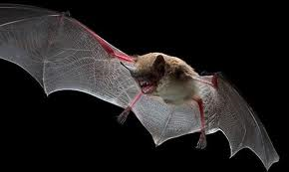
Ultragarsas atbaido uodus
Ultragarsą uodams girdėti yra labai svarbu. Uodais mintantys šikšnosparniai labai dažnai skleidžia ultragarsą, tai išgirdęs uodas nedelsdamas sprunka kuo toliau nuo šių bangų.

Slide 16
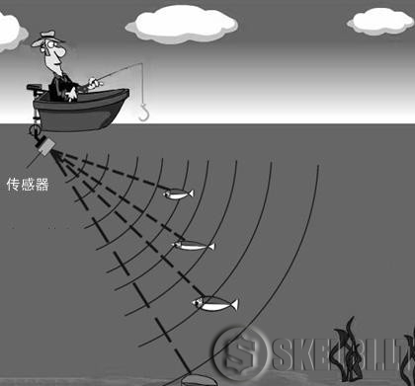
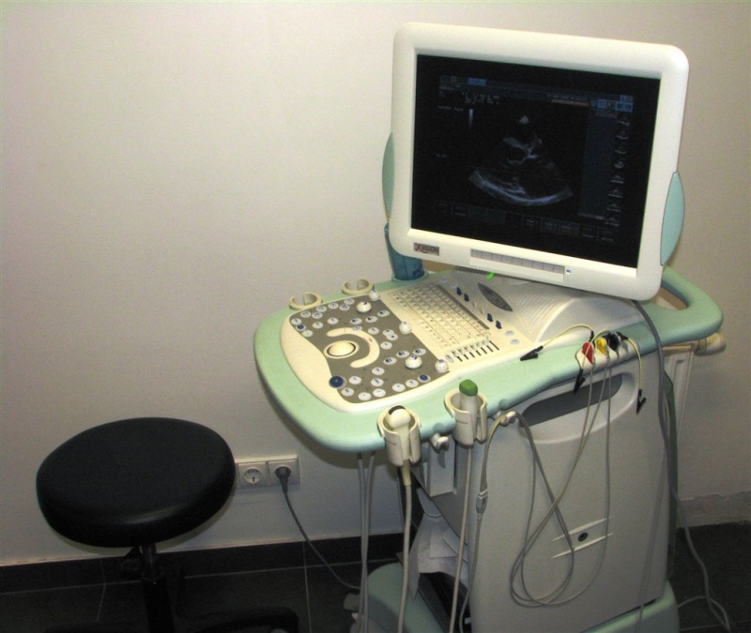
Ultragarso panaudojimas
Ultragarsas žmonėms labai padeda kasdieniniame gyvenime. Jis naudojamas medicinoje, jūrininkystėje ir dar daugiau.

Slide 17
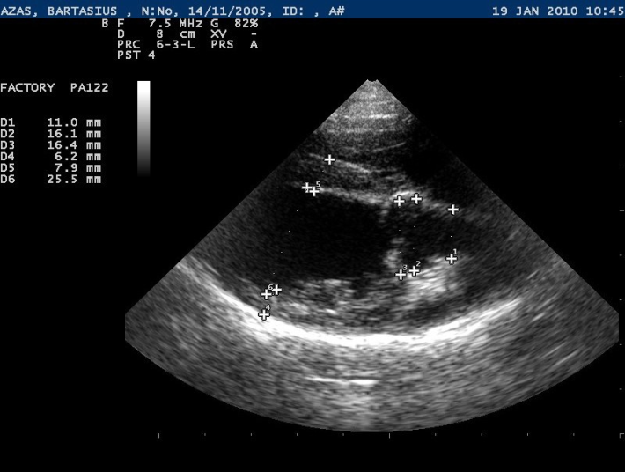
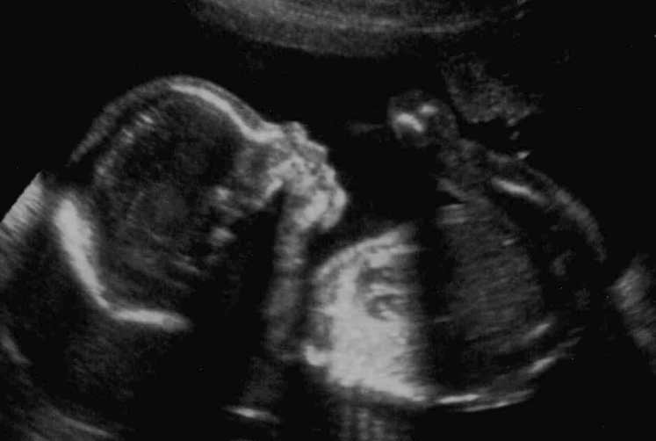
Ultragarso panaudojimas medicinoje
Šių laikų gydytojai neapsieitų be prietaiso pavadinimu – echoskopas (gr. skopeo – žiūriu, stebiu). Jis sudarytas iš kompiuterio, vaizduoklio ir ultragarsą skleidžiančios galvutės. Ultragarsas skverbiasi pro visus mūsų organus: odą, riebalus, raumenis, kaulus, nervus ir visus kitus. Kirsdamas sluoksnius skiriančią ribą, ultragarsas atsispindi, galvutė jį sugauną ir paverčia elektriniais signalais, kurie sukuria vaizdą ekrane.

Slide 18
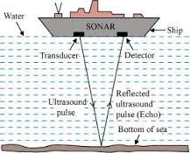
Ultragarso panaudojimas jūrininkystėje
Kaip ultragarsas atsispindi žmogaus viduje, taip pat atsispindi nuo jūros dugno. Šią savybę taikant yra sukurtas prietaisas jūrų gyliui matuot, žuvų skaičiui nustatyti – echolotas. Echolotas gali išmatuoti nuo 0,1 m iki 1200 m gylį.
Į Pradžią

Slide 19
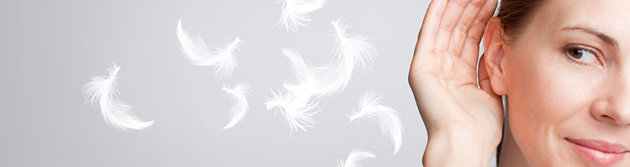
Žmogaus girdimi dažniai
Žmogaus klausos organas ausis girdi ne visų dažnių garsus. Kūdikiai gali girdėti iki 21 kHz, vaikai ir jaunuoliai iki 20 kHz, Kuo žmogaus amžius didesnis, tuo jo girdimų dažnių diapazonas mažesnis. Ausis taip pat neregistruoja žemesnių negu 16 Hz dažnio bangų.
Į pradžią

Slide 20
Užduotis nr.1
Bitė per 1 min. sparnais suplasnoja 2400 kartų, kamanė 1200 kartų. Kurios iš jų skleidžiamo garso aukštis didesnis? (Atsakymą pagrįsk)
Bitė
Kamanė

Slide 21
Teisingai!
Dažnis apskaičiuojamas:
f = n / t
čia: n – kartai, t – laikas, f - dažnis
1. 1min. = 60 s
2. f=2400 / 60 = 40 Hz
3. 1200 / 60 = 20 Hz
4. 40 Hz > 20 Hz
Ats.: Bitė skleidžia aukštesnį garsą, nes dažnis didesnis negu kamanės skleidžiamo dažnio
Į Pradžią
Kita užduotis

Slide 22
Neteisingai!
Dažnis apskaičiuojamas:
f = n / t
čia: n – kartai, t – laikas, f - dažnis
1. 1min. = 60 s
2. f=2400 / 60 = 40 Hz
3. 1200 / 60 = 20 Hz
4. 40 Hz > 20 Hz
Ats.: Bitė skleidžia aukštesnį garsą, nes dažnis didesnis negu kamanės skleidžiamo dažnio

Slide 23
Užduotis Nr.2
Infragarso bangos neaukštesnės negu:
16 Hz
9 Hz
7 Hz

Slide 24
Teisingai!
Infragarso bangos neaukštesnės negu 16 Hz
Į pradžią
Kita užduotis

Slide 25
Neteisingai!
Infragarso bangos neaukštesnės negu 16 Hz

Slide 26
Užduotis nr.3
Ultragarsas nežemesnis už:
16 kHz
20 kHz
10 kHz

Slide 27
Teisingai!
Ultragarso bangos nežemesnės už 20 kHz
Į pradžią
Toliau

Slide 28
Neteisingai!
Ultragarso bangos nežemesnės už 20 kHz

Slide 29
Užduotis nr. 4
Kodėl skirtingų instrumentų skleidžiami vienodo didumo tonai yra nevienodi?
1. Nes instrumento skambesį sudaro pagrindinis tonas ir keli virštoniai
2. Nes skirtingų instrumentų skleidžiamas vienodo didumo tonas maža dalele skiriasi nuo kito instrumento skleidžiamo tono
3. Nes ore esančios dalelės skiria instrumentų garsus ir savaip pateikia toną

Slide 30
Teisingai!
Instrumento skambesį sudaro pagrindinis tonas ir keli virštoniai
Į pradžią
Toliau

Slide 31
Neteisingai!
Instrumento skambesį sudaro pagrindinis tonas ir keli virštoniai

Slide 32
Užduotis nr. 5
Nuo ko priklauso garso aukštis
1. Nuo garso amplitudės
2. Nuo garso greičio
3. Nuo garso dažnio

Slide 33
Teisingai!
Nuo garso dažnio
Į pradžią
Toliau

Slide 34
Neteisingai!
Nuo garso dažnio

Slide 35
Užduotis nr. 6
Kokių dažnių garsų diapazoną girdi žmogus?
12 Hz – 3 000 000 Hz
16 Hz – 200 000 Hz
16 Hz – 20 000 Hz

Slide 36
Teisingai!
16 Hz – 20 000 Hz
Į pradžią
Toliau

Slide 37
Neteisingai!
16 Hz – 20 000 Hz

Slide 38
Užduotis nr. 7
Kam drambliams reikalingas infragarsas?
1. Poravimuisi
2. Bendravimui
3. Maisto ieškojimui

Slide 39
Teisingai!
Bendravimui
Į pradžią
Toliau

Slide 40
Neteisingai!
Bendravimui

Slide 41
Užduotis nr. 8
Kaip reaguoja uodas išgirdęs ultragarsą?
1. Sprunka kuo toliau nuo šių bangų
2. Miršta akimirksniu
3. Mėgaujasi nutūpęs kuo arčiau šių bangų šaltinio, taip lengva juos sučiupti

Slide 42
Teisingai!
Sprunka kuo toliau nuo šių bangų
Į pradžią
Toliau

Slide 43
Neteisingai!
Sprunka kuo toliau nuo šių bangų

Slide 44
Užduotis nr. 9
Kaip vadinamas medicinoje naudojamas prietaisas, kuriuo ultragarso bangų pagalba nustatomos vidaus organų ligos ir matomas moters įsčiose besivystantis kūdikis?
1. Echolotas
2. Echoskopas
3. Echogromas

Slide 45
Teisingai!
Echoskopas
Į pradžią
Toliau

Slide 46
Neteisingai!
Echoskopas

Slide 47
Užduotis nr. 10
Kaip vadinamas dažnio matavimo vienetas
1. Herzas
2. Hersas
3. Hercas

Slide 48
Teisingai!
Hercas
Sveikinu, jūs teisingai atlikote dešimties klausymų testą!
Į pradžią

Slide 49
Neteisingai!
Hercas

Slide 50
Bandymas
Kuo didesnis liniuotės galas į stalo pusę, tuo ji skamba aukštesniu garsu, tai gali parodyti netgi sukelti liniuotės svyravimai. Kuo galas į stalo pusę ilgesnis, tuo liniuotės svyravimų dažnis didesnis. Visą tai pamatysite bandyme, kitoje skaidrėje
Bandymas

Slide 51
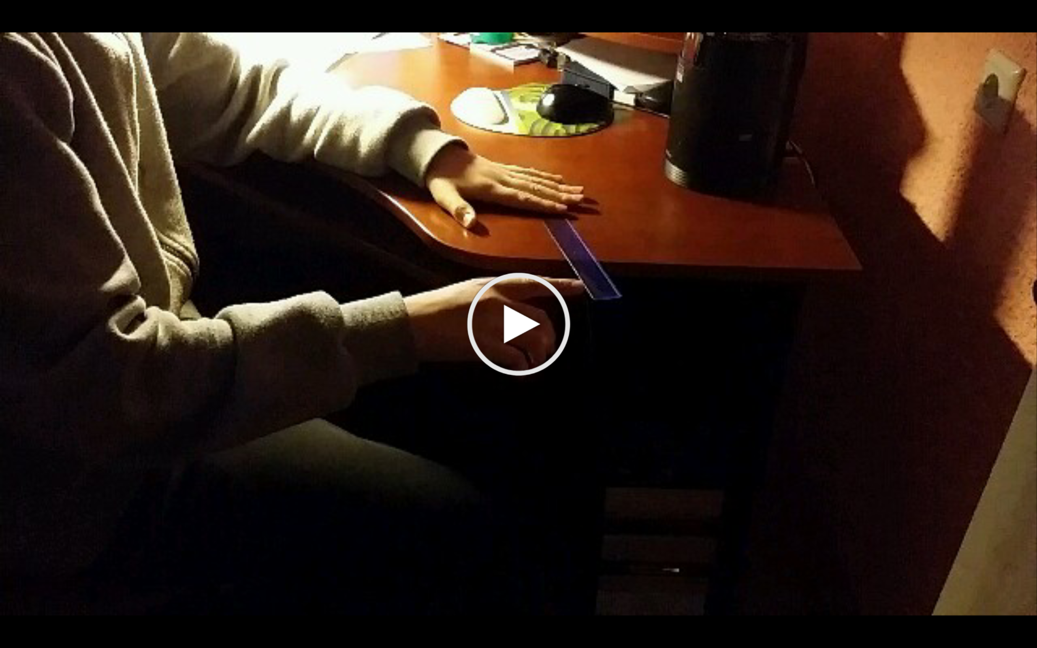

Slide 52
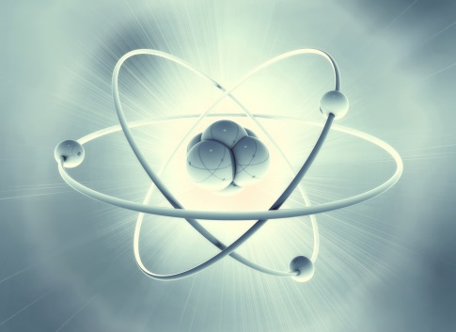
Sėkmės moksle!
Šaltiniai:
Fizikos vadovėlis 8 klasei „Spektras“ II dalis
Žurnalas „Iliustruotas mokslas“ 2014 m. vasario numeris
Vilniausvsc.sam.lt
Darbą parengė 8 klasės mokinys Modestas Gražys

